Slide 1
MHW3
Giuseppe Blandi
1000001403
30/04/2022

Slide 2

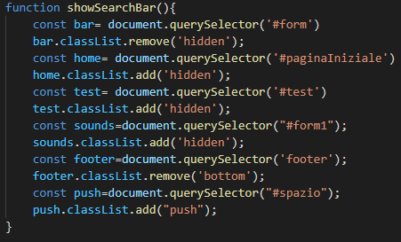
Accesso ai sottomenù
Si accede ad uno dei sottomenù cliccando su uno dei quattro pulsanti gialli in alto
La visualizzazione dei sottomenù uno alla volta avviene grazie all’utilizzo di classi “hidden” che nascondono quello che non vogliamo vedere.
Questi comportamenti sono implementati nel file script.js insieme al funzionamento del quiz
Il funzionamento delle api viene implementato nel file api.js
Esempio utilizzo classi “hidden per mostrare il sottomenù “classifiche””

Slide 3
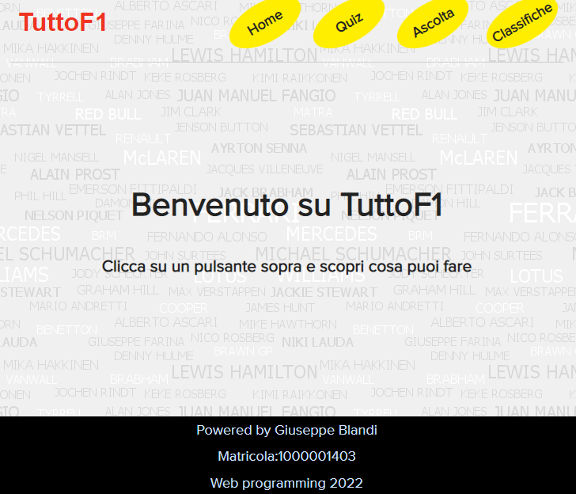
Schermata home
Non è altro che la schermata che si vede non appena apriamo la pagina web, a cui possiamo ritornare in qualsiasi momento cliccando sul pulsante home

Slide 4
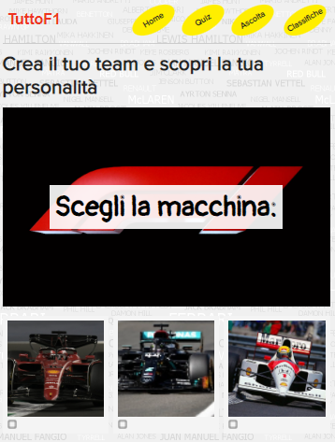
Sottomenù: quiz
Cliccando su quiz ci spostiamo alla pagina contenente il secondo homework, quindi il quiz sul creare il proprio team, perfettamente funzionante

Slide 5
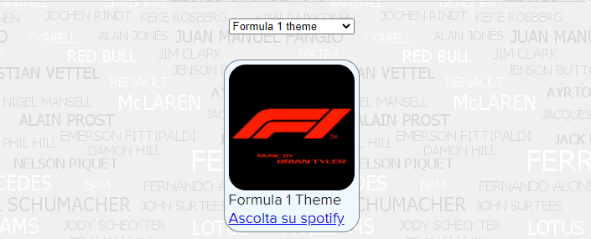

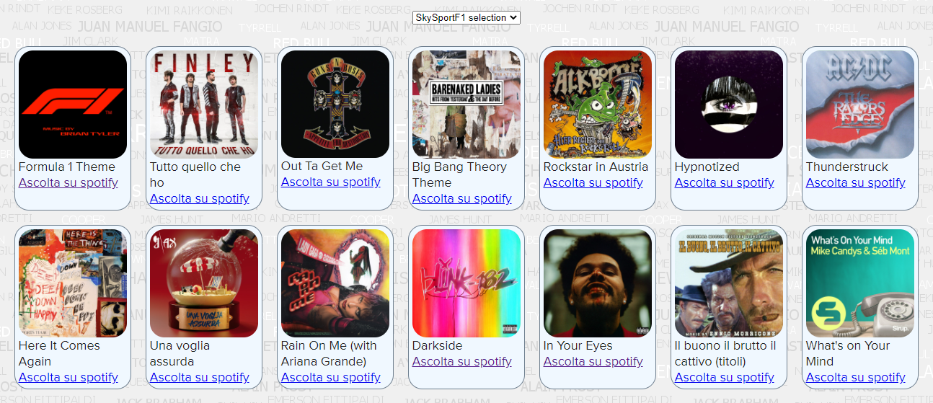
Sottomenù: ascolta
Accedendo ad ascolta, abbiamo a che fare con la prima API, quella di spotify (che utilizza OAuth 2), in questa schermata possiamo visualizzare tramite un menù a tendina due scelte: ascoltare la sigla ufficiale della F1 oppure la playlist creata apposta da SkySportF1.
Sigla ufficiale F1
Menu a tendina
Selezione SkySportF1

Slide 6
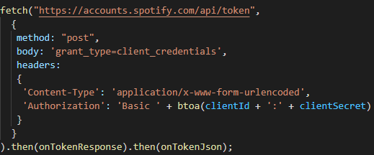
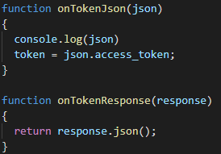
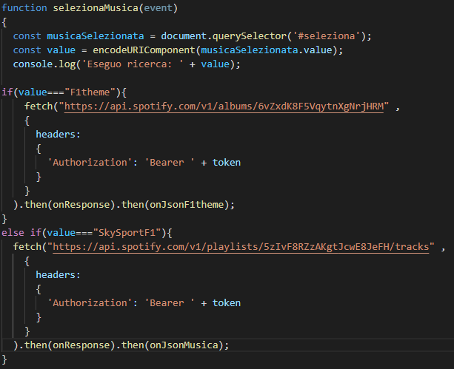
Funzionamento API Spotify OAuth2
Facciamo una richiesta “POST” di un token, necessario per l’accesso e utilizzo dell’API, con i clientId e clientSecret, ottunuti direttamente da spotify, se la richiesta va a buon fine avremo il permesso di utilizzare la loro API
1° fase
2° fase
3° fase
Dopo aver selezionato una delle due opzioni del menù a tendina entriamo nella funzione “selezionaMusica” che ci permette di accedere al link di quello che precedentemente abbiamo scelto, e utilizzando il token ottenuto abbiamo i link funzionanti delle due categorie, e dipende alla scelta rimandiamo tutto a due differenti funzioni
Entriamo in una delle due funzioni tra
” onJsonF1theme“ e “onJsonMusica”, nelle quali viene dato un aspetto grafico a quello che abbiamo deciso di visualizzare

Slide 7
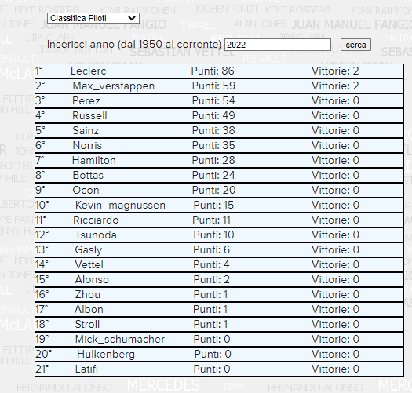
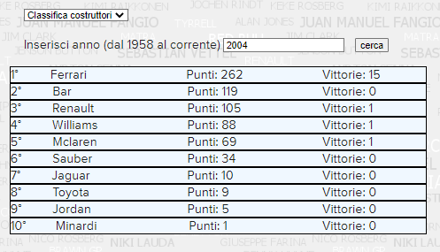
Sottomenù: classifiche
Accedendo a classifiche, incontriamo la seconda API, senza autorizzazione, di http://ergast.com/mrd/ .Nella schermata abbiamo una tendina dove possiamo scegliere tra classifica piloti e classifica costruttori ed una casella di testo da riempire con l’anno di cui si vuole vedere la classifica (anche l’attuale, sempre aggiornato)

Slide 8
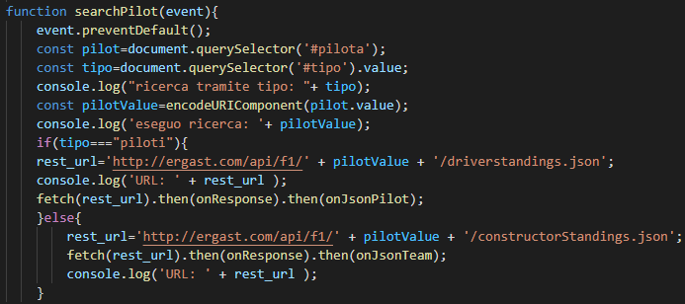
Funzionamento API Ergast no autorizzazione
2° fase
Entriamo in una delle due funzioni tra ”onJsonPilot“ e “onJsonTeam”, nelle quali viene dato un aspetto grafico a quello che abbiamo deciso di visualizzare
Non appena selezioniamo un’ opzione dal menù a tendina ed inseriamo un anno la funzione “searchPilot” ci da i link dove si trovano le informazioni che cerchiamo, e restituisce una di due funzioni possibili: “onJsonPilot” e “onJsonTeam”
1° fase

